Slide 1
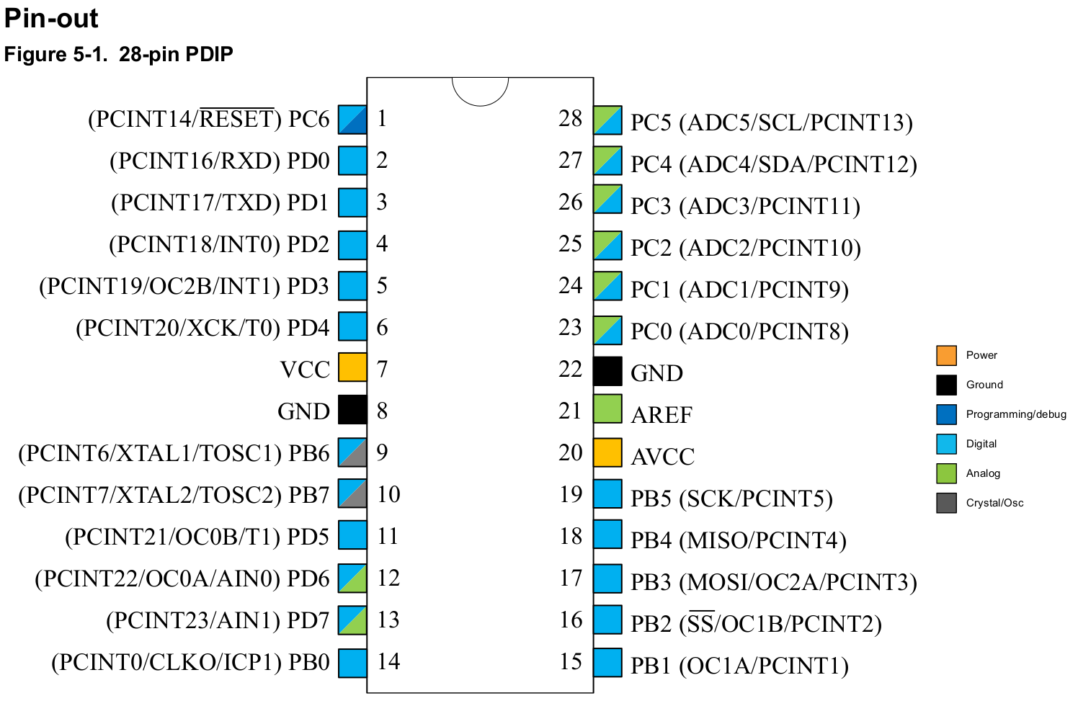
Desvio de Interrupções
ATmega 328/328p
Vinícius Silva Madureira Pereira
bit.ly/mc220918

Slide 2
Definição
Os endereços de desvio de interrupções são vetores que, em cada índice, contém um tratador específico para o evento conforme seu contexto. Cada interrupção possui seu próprio vetor na memória de programa e é habilitada individualmente.
Vinícius Silva Madureira Pereira
bit.ly/mc220918

Slide 3
Níveis de Prioridade
Quanto mais baixo for o endereço do vetor destinado a determinada interrupção, maior será a prioridade para ser tratada.
O vetor da entrada RESET tem a maior prioridade.
Vinícius Silva Madureira Pereira
bit.ly/mc220918

Slide 4
Para onde mover?
Vetores de interrupção podem ser movidos para a região de bootloader ao configurar o bit IVSEL (Interrupt Vector Select) do registrador MCUCR (Microcontroller Unit Control Register).
O vetor da entrada RESET também pode ser movido para o bootloader, ao programar o BOOTRST (Boot Reset).
Vinícius Silva Madureira Pereira
bit.ly/mc220918

Slide 5
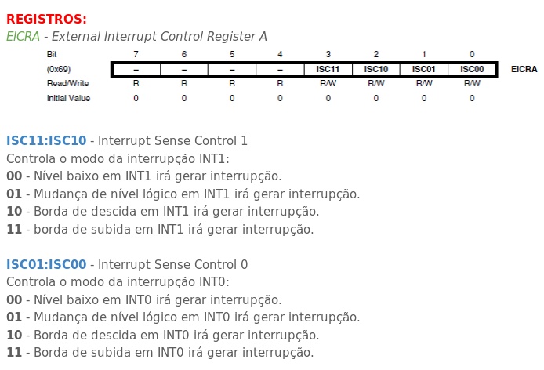
Interrupções Externas
Os vetores 0x0002 (IVT_ADDR_INT1) e 0x0004 (IVT_ADDR_INT0) são destinados, respectivamente, para as Interrupções Externas 0 e 1.
Fonte: Blog Microcontrolandos.
Vinícius Silva Madureira Pereira
bit.ly/mc220918

Slide 6
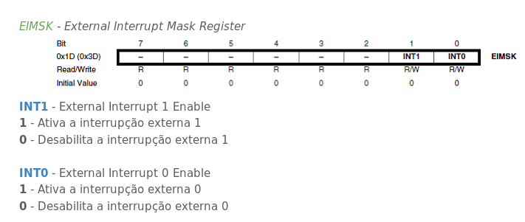
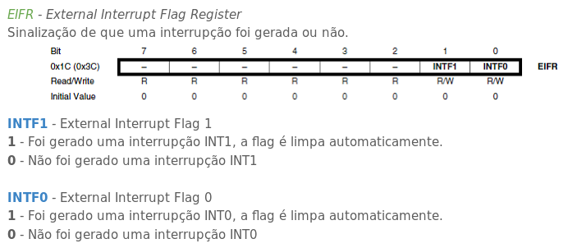
Interrupções Externas
Fonte: Blog Microcontrolandos.
Vinícius Silva Madureira Pereira
bit.ly/mc220918

Slide 7
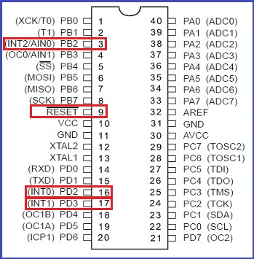
Pinos – AVR 8 Bits
Pinos de Interrupção – Microcontrolador AVR de 8 bits
Vinícius Silva Madureira Pereira
bit.ly/mc220918

Slide 8
Referências
AVR-ASM. Introduction to AVR assembler programming for beginners. Disponível em: <http://www.avr-asm-tutorial.net/avr_en/beginner/REGISTER.html>. Acesso em: 8 set. 2018.
MICROCHIP.COM. AVR Microcontroller Atmega328-328P Datasheet. Disponível em: <http://ww1.microchip.com/downloads/en/DeviceDoc/Atmel-42735-8-bit-AVR-Microcontroller-Atmega328-328P_Datasheet.pdf>. Acesso em: 1° set. 2018.
AVR TUTORIALS. AVR Microcontroller Interrupts. Disponível em: <http://www.avr-tutorials.com/interrupts/about-avr-8-bit-microcontrollers-interrupts>. Acesso em: 15 set. 2018.
HENRIQUE, T. AVR Interrupções: partes 1 e 2. Disponível em: <http://microcontrolandos.blogspot.com/2013/07/avr-interrupcoes-parte-1.html>. Acesso em: 22 set. 2018.
Vinícius Silva Madureira Pereira
bit.ly/mc220918

Slide 9

Dúvidas
Vinícius Silva Madureira Pereira
bit.ly/mc220918

Slide 10
Obrigado...
Bom
fim de semana
para
todos!!!
Vinícius Silva Madureira Pereira
bit.ly/mc220918

